Slide 1
Современные теории гражданского общества: Джин Л. Коэн и Эндрю Арато.
Подготовил:
Студент 1 курса магистратуры
Направления «Политология»
Бацын Андрей Николаевич

Slide 2
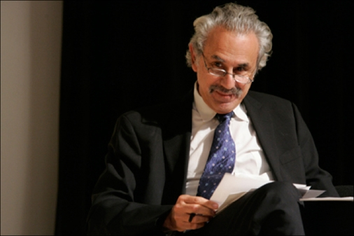
Гражданское общество и политическая теория (1997)
Джин л.Коэн (Jean Louise Cohen) 1946-…
Профессор политической мысли в колумбийском университете.
Эндрю Арато (Andrew Arato) 1944-…
Профессор политической и социальной теории на кафедре социологии в новой школе.

Slide 3
Гражданское общество
Под «гражданским обществом» Коэн и Арато понимают сферу социального взаимодействия, расположенную между экономикой и государством, состоящую из семьи, объединений (в частности добровольных), социальных движений и различных форм публичной коммуникации.

Slide 4
Идеал гражданского общества
гражданское общество должно быть защищено юридическими правами, иметь каналы для воздействия на отдельные институты экономики и государства, иметь развитую организационную жизнь и организации средств массовой информации для повышения социальной коммуникации и укрепления социальных связей.

Slide 5
Понятие «гражданское общество» истолковывается по-разному
1. В смысле «Civil Society» - как понятие, противопоставленное понятию тоталитарного государства, которое жестко регламентирует жизнь общества и граждан.
2. В смысле «Burgerliche Gesellschaft» - как восприятие классических либеральных представлений об обществе.
3. В смысле «Zivilgesellschaft»/«Burgergesellschaft» - как результат интеграции различных теоретических дискуссий, в рамках которых объединяется ряд составляющих отдельных абстрактных понятий. Термин «Zivilgesellschaft» соответствует английскому «Civil Society»

Slide 6
Публичная политика
наряду с многообразием подходов к пониманию гражданского общества, существует разделяемое практически всеми авторами идея о том, что областью взаимоотношений государства и гражданского общества является публичная политика.

Slide 7
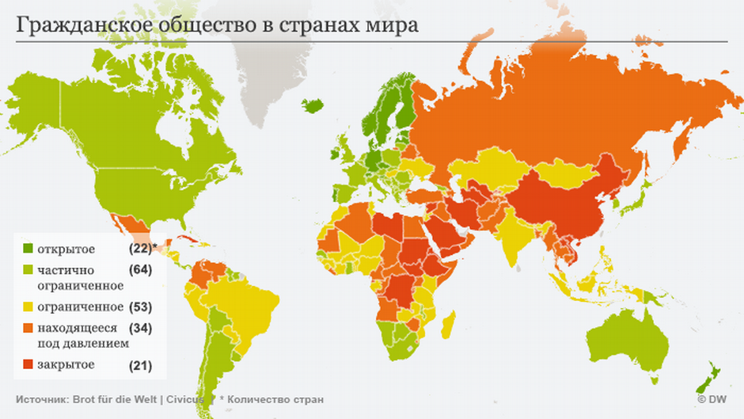
Выводы
1 на гражданское общество возлагаются надежды по передаче ему функций, с которыми «не справилось» государство «всеобщего благоденствия».
2 гражданское общество является неким идеалом к которому должны стремится все демократии.
3 Публичная политика является связующим звеном между государством и обществом.

